Slide 1


Formation – Créer un site web avec
WebAcappella

Slide 2
Plan
Introduction
Types de site Web
Webacappella
Exercices
Publier un site sur internet

Slide 3
Introduction

Slide 4
Questions :
Qui a déjà réalisé un site web ? Et avec quels outils ?

Slide 5
Objectifs de la formation
Savoir utiliser Webacapella
Connaître le fonctionnement d'un site vitrine
Savoir comment déployer un site sur le web

Slide 6
Webacappella
Webacappella est un logiciel permettant de créer des sites responsives (multi-écran). Il fonctionne sous Windows ou sur Mac.
C’est un logiciel payant
Facile à prendre en main

Slide 7
Types de site web

Slide 8
Site web statique
On entend par site statique, non pas un site sans mouvements ou sans animations, mais un site visible telle qu’il a été conçu.

Slide 9
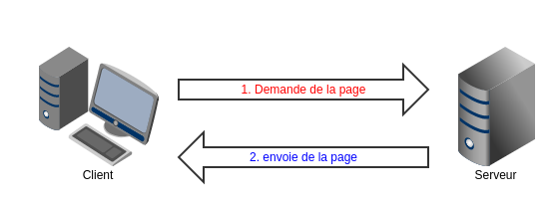
Fonctionnement

Slide 10
Site web dynamique

Slide 11
Webacappella

Slide 12
Publier un site sur internet

Slide 13
Pour publier un site il faut ...
Un nom de domaine : mondomaine.fr
Un hébergement lié à ce domaine
Un accès FTP
Un logiciel de connexion FTP : FileZilla

Slide 14
Hébergeur
OVH
1et1
GoDaddy

Slide 15
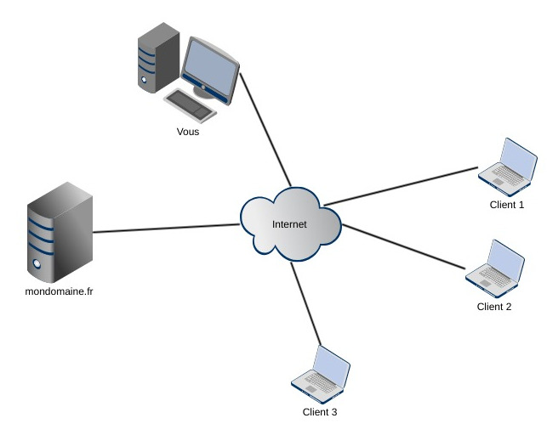
Fonctionnement du FTP

Slide 16
